Slide 1
Dla kogo zyski z rewitalizacji? Krytyczna ocena następstw odnowy miasta na rynku mieszkaniowym Sławomir Palicki Katedra Inwestycji i Nieruchomości Instytut Zarządzania Uniwersytet Ekonomiczny w Poznaniu Konferencja Naukowo-Dydaktyczna „Współczesne wyzwania gospodarowania nieruchomościami”, UE w Krakowie, 19-21.09.2021

Slide 2
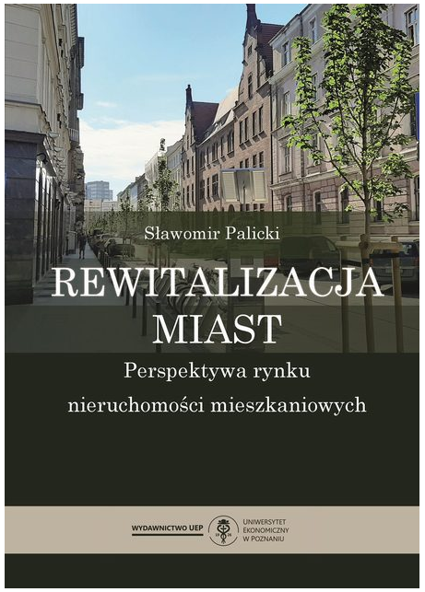

Slide 3
REWITALIZACJA MIASTA…
to skomplikowane, wszechstronne, zintegrowane narzędzie, które kompleksowo wpływa na miasto,
jest procesem postulującym zrównoważony rozwój lokalny,
ma walor interwencyjnego działania publicznego,
stawia sobie za cel m.in. poprawę jakości życia lokalnych społeczności,
z natury ma ją cechować egalitaryzm, a nie ekskluzywność.

Slide 4
UZASADNIENIE PROBLEMATYKI BADAWCZEJ
W dyskursie naukowym w Polsce zwykle przyjmuje się a priori, że rewitalizacja skutkuje zwyżką cen na lokalnym rynku nieruchomości mieszkaniowych.
Natomiast badania ilościowe są w tym obszarze podejmowane rzadko, a przy tym wąsko i fragmentarycznie ujmują problematykę.

Slide 5
TEZA
Rewitalizacja terenów miejskich wpływa na funkcjonowanie lokalnego rynku nieruchomości mieszkaniowych

Slide 6
HIPOTEZY BADAWCZE
H1: ...
H2: ...
H3: ...
H4: ...
H5: ...
H6: ...
H7: Społeczna percepcja wpływu rewitalizacji na ceny mieszkań jest odmienna od faktycznego przebiegu zmian cen transakcyjnych notowanych na lokalnym rynku nieruchomości.
H8: Specjaliści z zakresu obsługi rynku nieruchomości postrzegają następstwa rewitalizacji na rynku mieszkaniowym w inny sposób niż osoby niezwiązane z nim profesjonalnie.

Slide 7
Modele rewitalizacji uwzględniające obecność rynku nieruchomości
model „od rewitalizacji do gentryfikacji” (krótko: rewitalizacji-gentryfikacji)
model dewitalizacji
model rewitalizacji ciągłej

Slide 8
Co „psuje” rewitalizację?
Chciwość – spekulacja na rynku nieruchomości.
Krótkowzroczność – brak szerszej perspektywy, zrozumienia procesów.
Niecierpliwość – oczekiwanie „natychmiastowości” w realizacji zysków.
Partykularyzm – „moje” ważniejsze od „nasze”.

Slide 9
EFEKTY (KORZYŚCI) ZEWNĘTRZNE
Rewitalizacji towarzyszy mechanizm transmisji korzyści publicznych z pozytywnie zmieniającego się otoczenia na wartość rynkową nieruchomości (będących we władaniu prywatnym).
Jeżeli te zmiany realizuje się w długiej perspektywie, są to skutki pozytywnej dyfuzji efektów zewnętrznych rewitalizacji (spatial spillover), a jeśli notuje się ich gwałtowność – prawdopodobnie świadczą o przeobrażaniu się rewitalizacji w gentryfikację.

Slide 10
RENTA REWITALIZACJI
Towarzyszy ona nieruchomościom uzyskującym szczególne walory wynikające z podjęcia i realizacji procesów rewitalizacji terenów miejskich.
Renta rewitalizacji ujawniana skokowo może być potencjalnym symptomem gentryfikacji, lecz pozostaje skutkiem zaprojektowanych i wdrożonych działań rewitalizacyjnych.

Slide 11
REWITALIZACJA W POZNANIU
I etap badań – analiza ilościowa (dane transakcyjne z rynku nieruchomości)
II etap badań – analiza jakościowa (badania sondażowe - wywiady bezpośrednie)

Slide 12
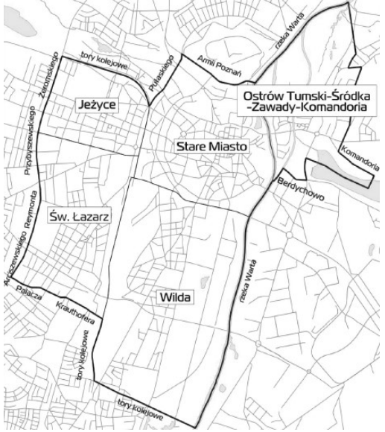
OBSZAR OBJĘTY BADANIAMI EMPIRYCZNYMI – wszystkie ceny transakcyjne z rynku wtórnego nieruchomości mieszkaniowych w Śródmieściu Poznania z lat 2006-2016

Slide 13
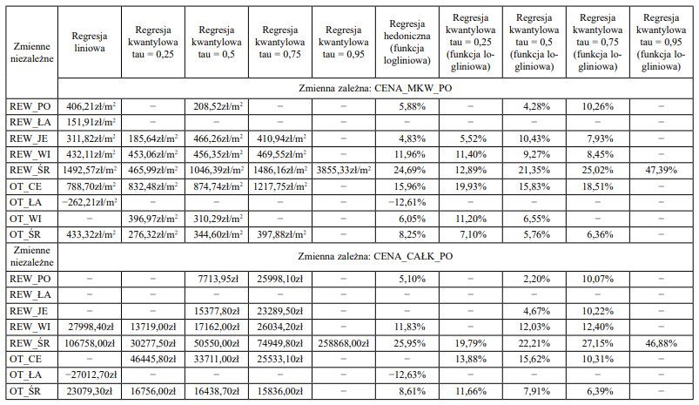

Slide 15
WNIOSKI Z PIERWSZEJ CZĘŚCI BADAŃ
Im atrakcyjność mieszkań jest wyższa (czego odzwierciedleniem są wyższe ceny jednostkowe), tym lepsza jest zdolność do absorpcji pozytywnych efektów rewitalizacji.
Jednocześnie procesy rewitalizacji Śródmieścia w Poznaniu obniżają wartość najbardziej zaniedbanych lokali o najgorszej pozycji rynkowej (zerowa renta rewitalizacji).
Mechanizm absorpcji wartości prywatnych nieruchomości na terenach rewitalizowanych działa niesymetrycznie, nierównomiernie i selektywnie.

Slide 16
NOWE POMYSŁY, NOWE MOŻLIWOŚCI
Można rozważać narzucenie dodatkowych obowiązków fiskalnych bądź wprowadzenie opłaty rewitalizacyjnej na podmioty przejmujące rentę rewitalizacji. Byłaby to forma internalizacji korzyści zewnętrznych (koncepcja Land Value Captur, Value Capturing).

Slide 17
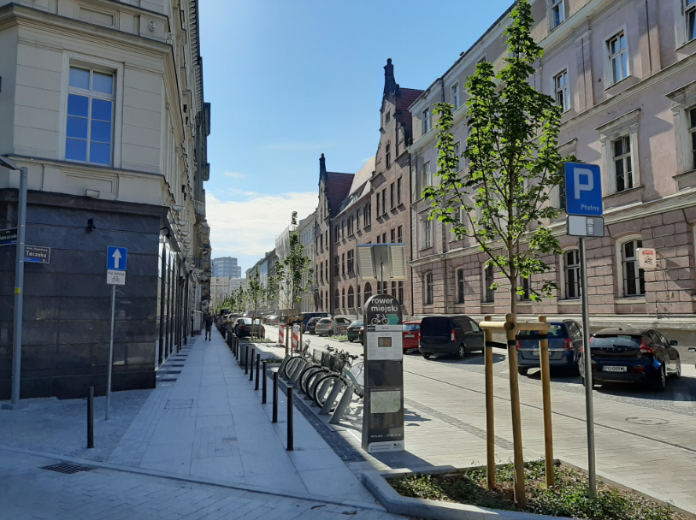
Studium przypadku
Projekt rewitalizacji ul. gen. Taczaka w Poznaniu
Zdjęcie ze zbiorów własnych autora

Slide 18
SPOŁECZNA PERCEPCJA WPŁYWU REWITALIZACJI NA ZMIANY CEN MIESZKAŃ W LATACH 2007-2016
Na podstawie badań sondażowych (n=432)

Slide 19
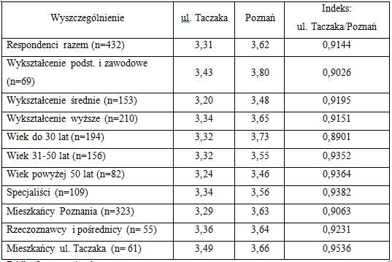

Slide 20
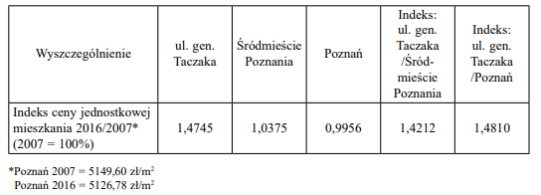
Porównanie dynamiki średnich jednostkowych cen transakcyjnych nieruchomości w roku 2016 i 2007 (2007=100%) na ul. gen. Taczaka, w Śródmieściu Poznania i w całym Poznaniu

Slide 21
WNIOSKI
W przypadku każdej analizowanej grupy respondentów odnotowano niezgodne z rzeczywistością oceny relacji dynamiki cen nieruchomości na ul. gen. Taczaka w stosunku do dynamiki cen notowanych w całym Poznaniu.
Prawidłowa interpretacja analizowanego zjawiska pojawia się zapewne wyłącznie wśród tych podmiotów, które są żywotnie zainteresowane inwestowaniem w nieruchomości („insiderzy” rynku lokalnego).
Wokół procesów rewitalizacji wytworzyła się pewna asymetria w odbiorze jej prawdziwych następstw na rynku nieruchomości. Istnieje trudna do pokonania bariera ekskluzywności wiedzy pozostającej niedostępną dla świadomości szerszych mas społecznych.

Slide 22
Zatem…

Slide 23
Zatem…
… właściwie dla kogo i jakie są zyski z rewitalizacji miasta?

Slide 24
Dziękuję za uwagę
Slawomir.Palicki@ue.poznan.pl

